Slide 1
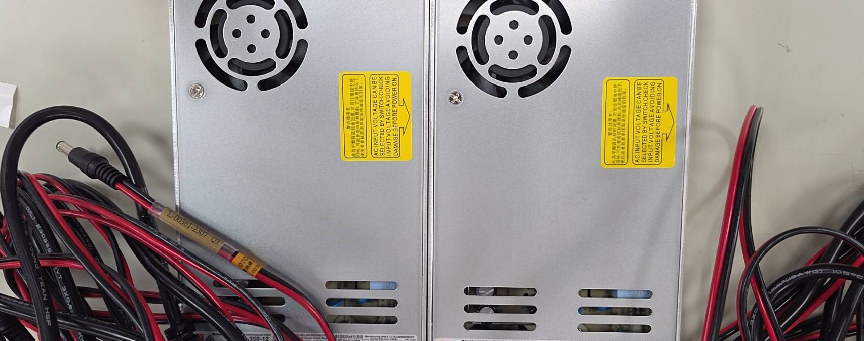
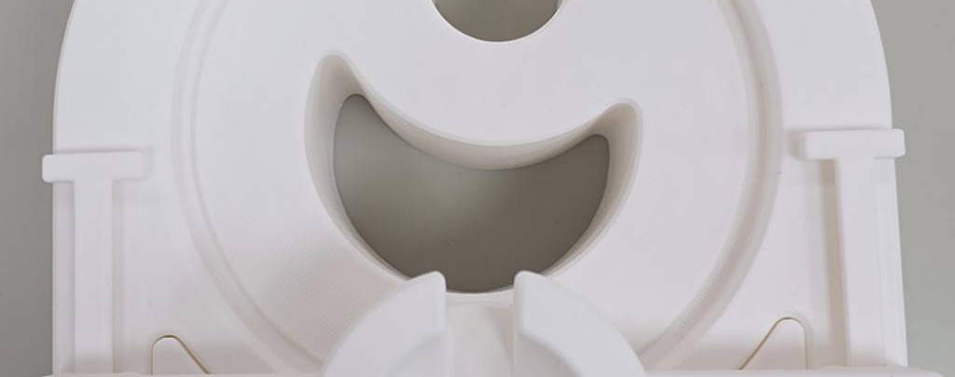
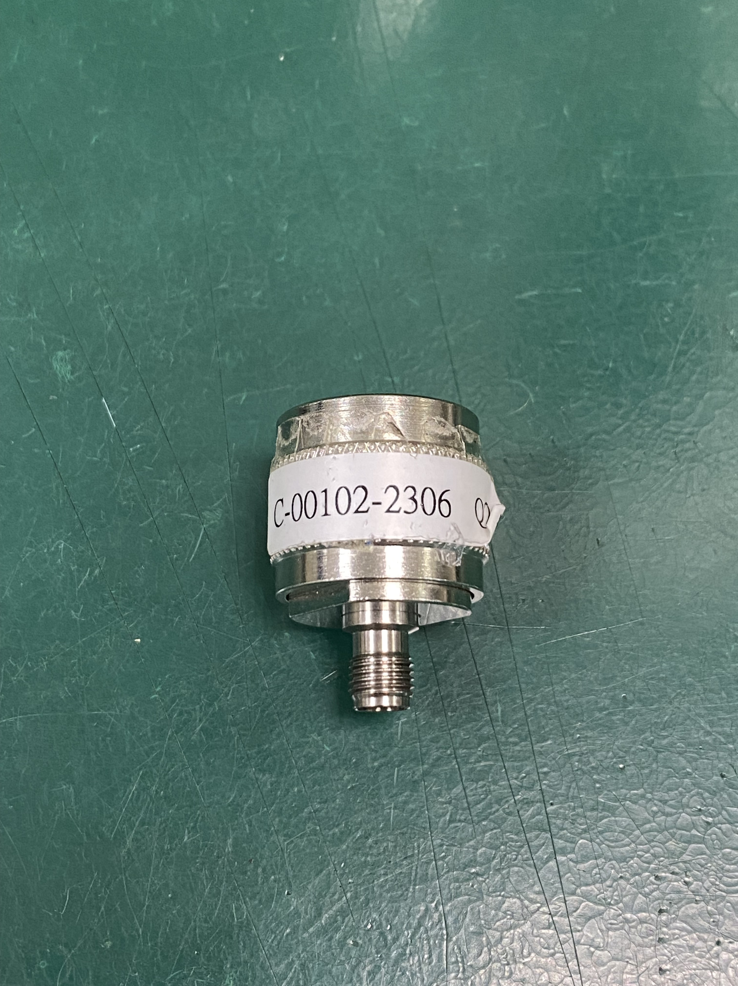
治具系統，串起查找、庫存與產能
快速查找 搜尋｜編號／名稱、機種、工站或庫位 顯示｜照片、庫存、關聯機種與責任人
庫存管理 作業｜收料、退料、批次貼上、CSV 匯入 狀態｜庫存摘要、低庫存／無庫存提示
產能規劃 設定｜機種 × 工站 × 治具需求量 計算｜取可支援數最小值，得到最大開站能力
01 / 03
Notes:
主旨：系統把原本分散的治具資料、庫存狀態與生產需求放進同一個操作流程。
[Sources]
- C:/Users/user/PycharmProjects/jig-record/AGENT.md（系統定位、搜尋、庫存與產能計算）
- C:/Users/user/PycharmProjects/jig-record/ARCHITECTURE_LANDING.md（目前已實作功能）
- C:/Users/user/PycharmProjects/jig-record/uploads/fixtures/O-78-5.jpg
- C:/Users/user/PycharmProjects/jig-record/uploads/fixtures/F-00629.jpg
- C:/Users/user/PycharmProjects/jig-record/uploads/fixtures/D-00002.jpg
補充：功能介紹已展開至搜尋欄位、顯示資訊、收退料／批次作業、警示與產能計算邏輯。

Slide 2
三個現場節點，快速完成日常決策
開工前備料
搜尋治具與庫位，確認庫存與責任人，快速備齊現場需求。
缺料異常處理
遇到低庫存或缺料，追溯收退料明細，補料與責任歸屬更清楚。
生產排程確認
選定機種與工站，依需求量與現有庫存估算最大可開站數。
01｜班前準備
02｜缺料應變
03｜排程確認
02 / 03
Notes:
使用方式可依現場節奏說明：班前確認、異常應變、排程決策。
最大可開站數的核心邏輯為各必要治具可支援數量的最小值；查詢範圍必須包含機種與工站。
[Sources]
- C:/Users/user/PycharmProjects/jig-record/AGENT.md（搜尋規則、庫存警示、產能計算）
- C:/Users/user/PycharmProjects/jig-record/ARCHITECTURE_LANDING.md（搜尋、收退料、批次與產能功能）

Slide 3
系統功能直接改善等待、缺料與排程風險
五項系統作法，建立一致作業依據
減少等待｜圖片、庫位、庫存與關聯機種集中查詢，縮短找料與問人時間。 降低風險｜低庫存／缺料提前提示，收退料可追溯，減少帳實不符。 提升規劃｜依機種、工站與需求量試算可開站數，提早辨識瓶頸。 建議量測｜查找時間、缺料事件、排程調整次數
查找｜圖片與庫位
預警｜低庫存提示
規劃｜可開站試算
權責｜角色與稽核
資料｜批次匯入匯出
03 / 03
Notes:
效益以可驗證的改善方向呈現，避免在尚未建立基準值前宣稱百分比成果。
建議導入前後用相同口徑追蹤：平均查找時間、缺料事件數、排程調整次數。
[Sources]
- C:/Users/user/PycharmProjects/jig-record/AGENT.md（系統目標、權限、庫存警示、產能規劃）
- C:/Users/user/PycharmProjects/jig-record/ARCHITECTURE_LANDING.md（現有功能與使用範圍）
補充：改善效益以等待、缺料風險與排程判斷三類結果呈現，並保留導入後量測建議。

Slide 4
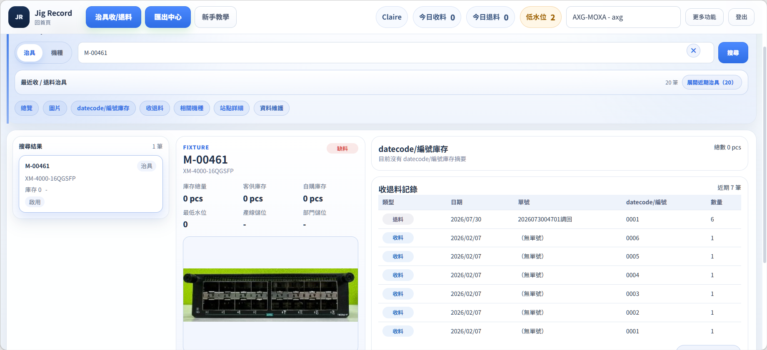

Slide 5
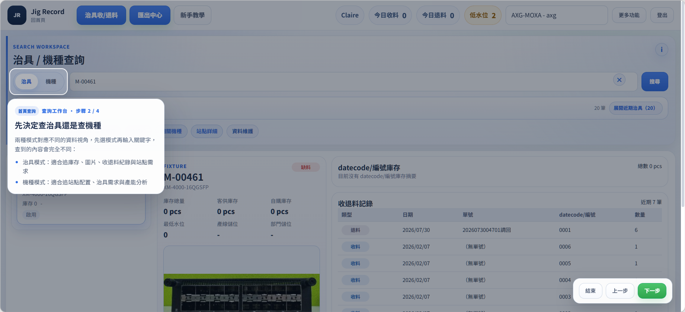

Slide 6
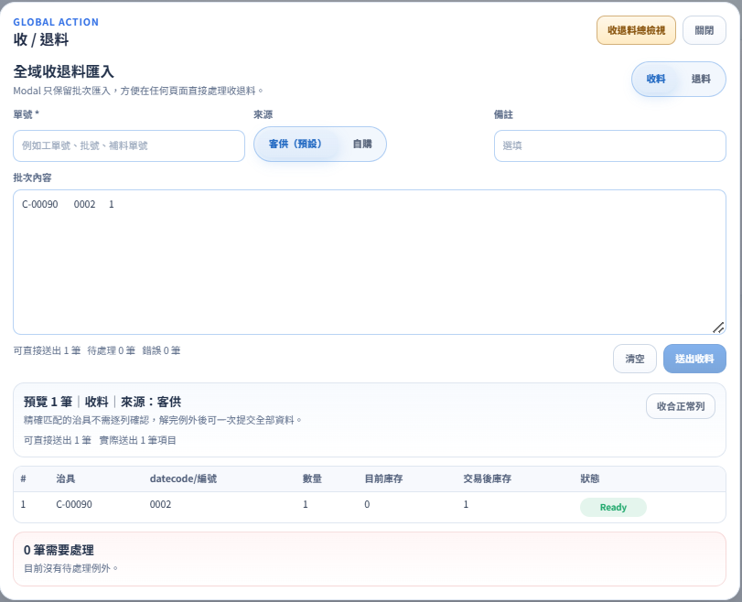

Slide 7
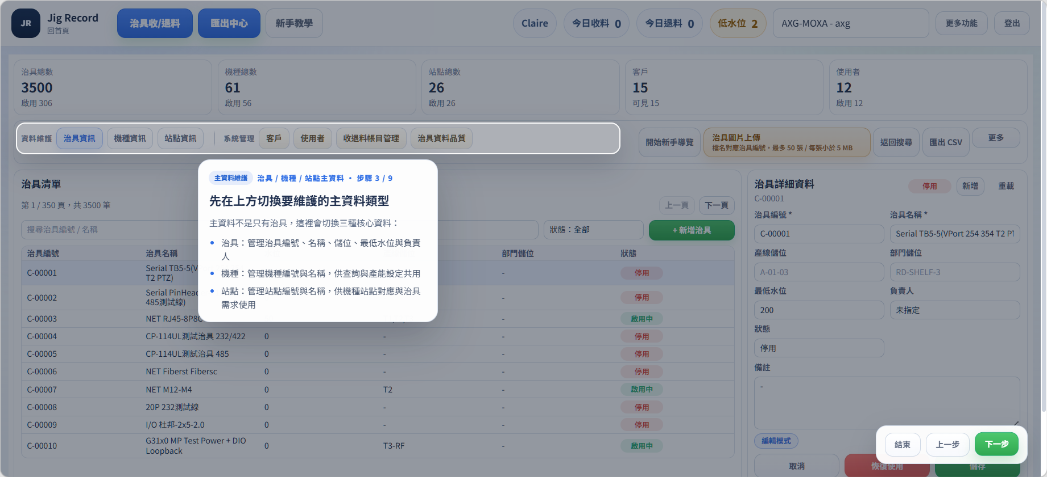

Slide 8
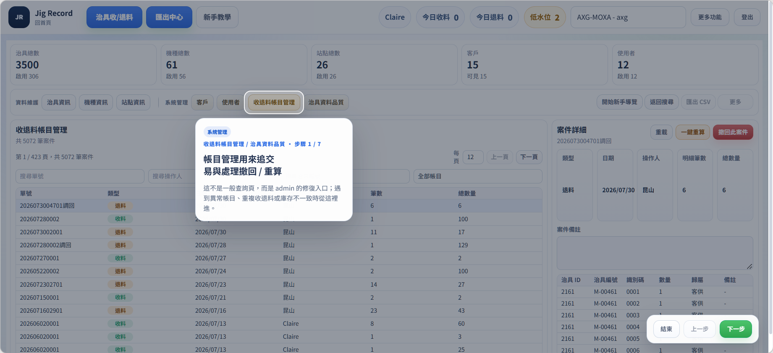

Slide 9
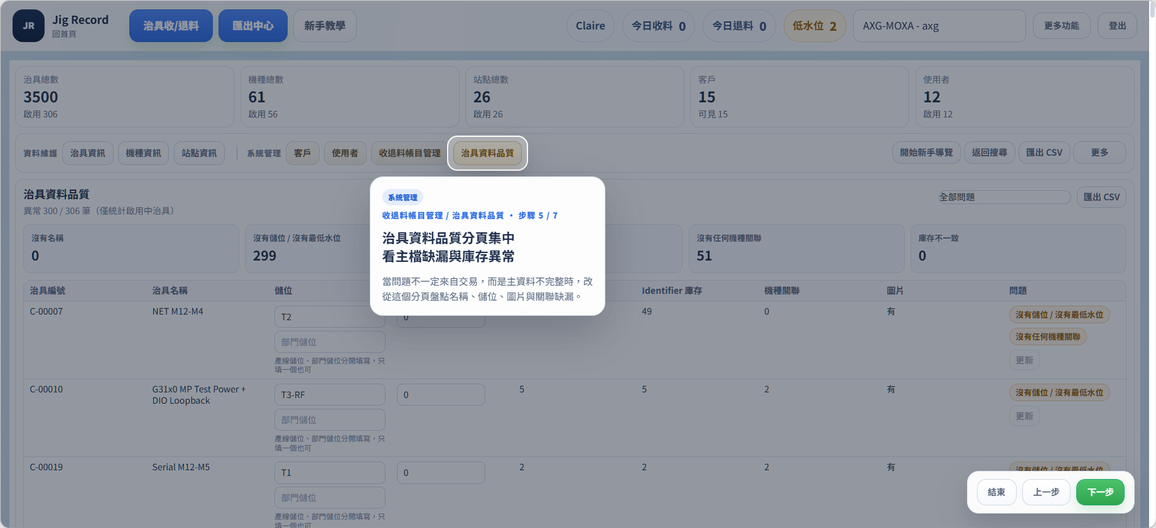

Slide 10
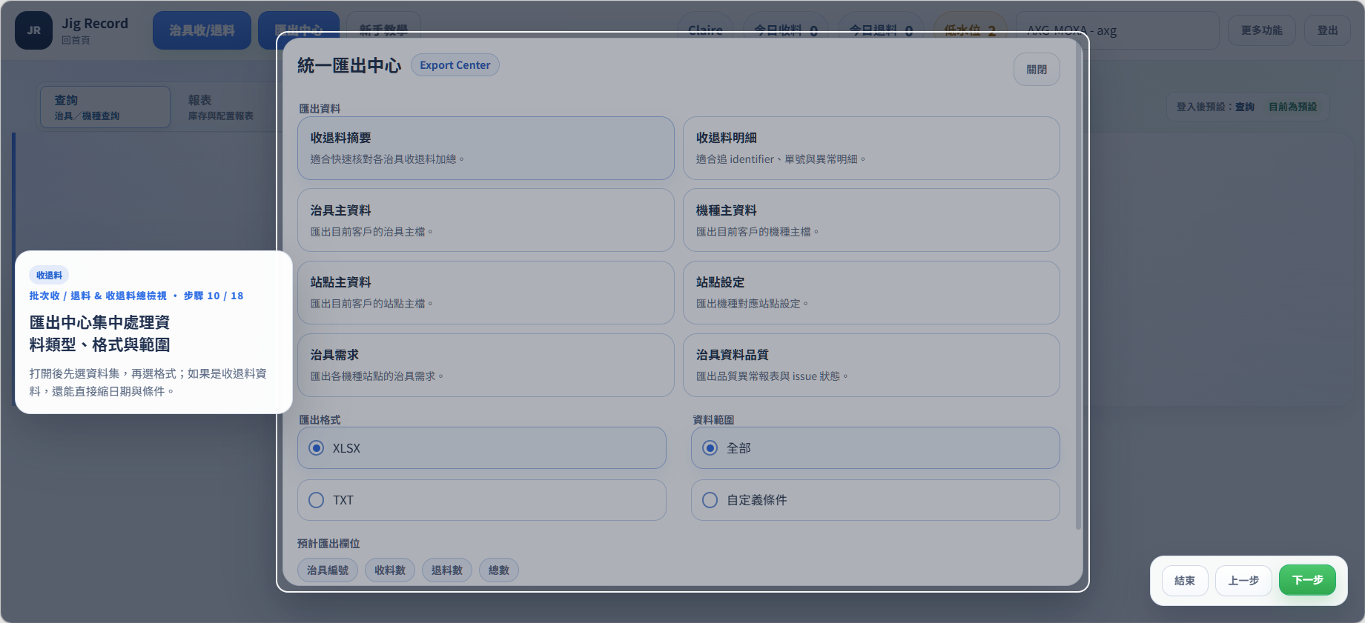

Slide 11
